Slide 1
计算思维引导
陶先平
南京大学计算机软件研究所

Slide 2
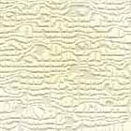


我们用计算机干什么？
抽
象
物理世界
虚拟世界
走向物理世界与虚拟世界的无缝连接

Slide 3

数据抽象
数据抽象
核心概念：
信息形态、信息组织、
存储、检索与利用
解释

Slide 4
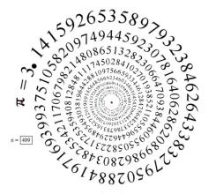

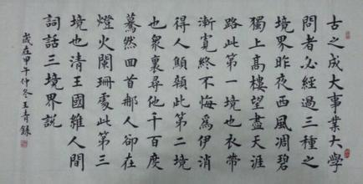

Represent information as bit patterns
怎么把一段文字“放到”计算机里？
你怎么知道计算机里一段二进制串表达的就是王国维的“三境界”？
Notes:
用数字（二进制）代码来代替文字段落：每个文字对应一个唯一的、可区别的代码字。文章由文字组成，每个文字对应替换为相应的代码字得到的就是文章代码。文章代码就是二进制位串。
相应的逆过程就是解码。

Slide 5
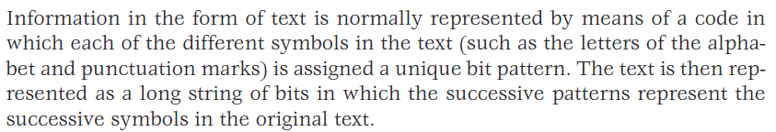
Represent Text
Each of the different symbols
A unique bit pattern

Slide 6
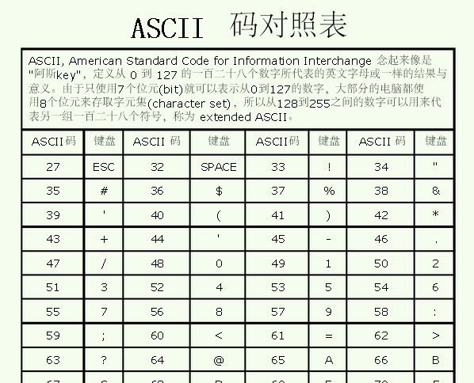
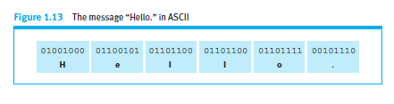
ASCII码
每个人的电脑里都有不少.txt文件。什么文件是.txt文件？

Slide 7
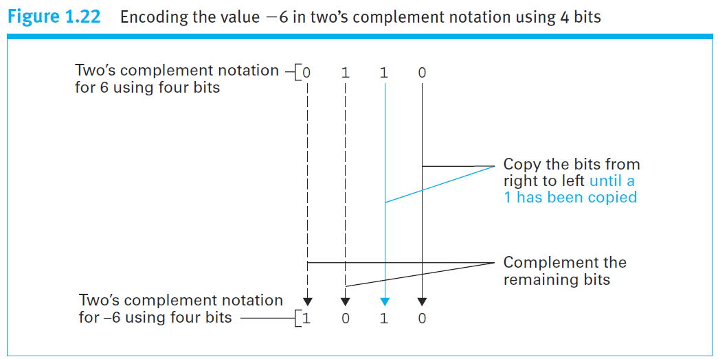
Represent integers
Notes:
0000和1000无法区分；
加法计算不便，而加法是计算机中计算的最根本操作：2+（-2）不能直接得到0000；符号位无法直接参与运算；
补码101101是十进制的多少？

Slide 8
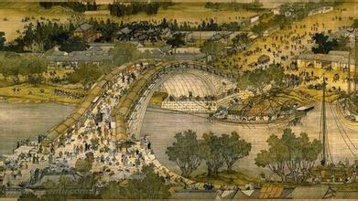
Represent Images
如果你用放大镜去看这个画的真迹，你必定会看到画布上密布着有色调、灰度的“点”。正是这样的宏观上连续的点，构成了我们的“画”或者叫图像
那我们该如何将这幅画“存”到计算机中？

Slide 9
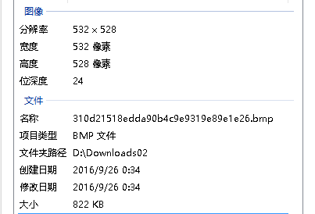
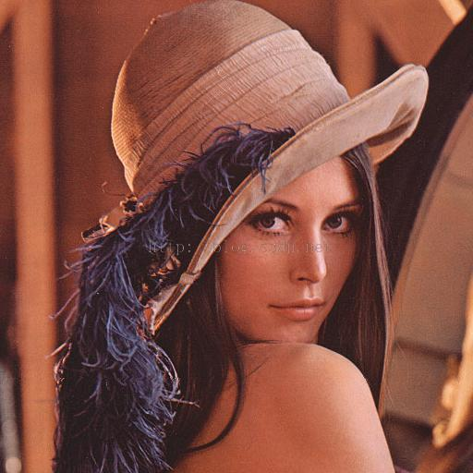
Pixel and bitmap
Notes:
532*528*24/8/1024=822

Slide 10
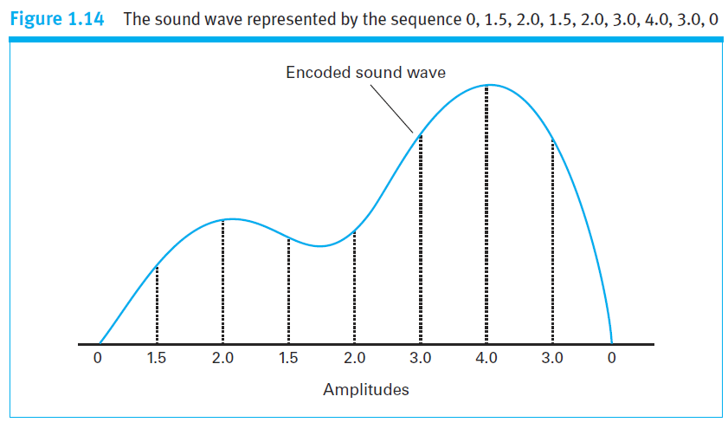

Represent Sound
按照我们处理图像数字化的方法，你会如何思考这个问题？
Notes:
声音的物理特征(振幅)的数字化

Slide 11
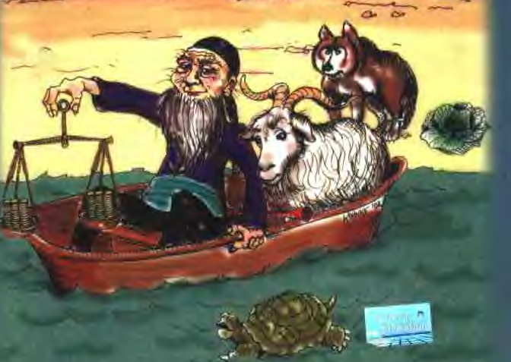
一个例子 – “渡河问题”
问题：人、狼、羊、菜用一条只能同时载两位的小船渡河，“狼羊”、“羊菜”不能在无人在场时共处，当然只有人能驾船。
图模型：顶点表示“原岸的状态”，两点之间有边当且仅当一次合理的渡河“操作”能够实现该状态的转变。
起始状态是“人狼羊菜”，结束状态是“空”。“允许状态”只有10个。
问题的解：找到一条从起始状态到结束状态的尽可能短的通路。
人羊狼菜
人狼菜
人羊狼
人羊菜
人羊
狼菜
羊
空
(
)
狼
菜
成功

Slide 12
问题编码
狼菜
空
上述关系可以用一个布尔矩阵表示：
人羊狼菜
人狼菜
人羊狼
人羊
在编码世界中，一切皆有可能！
So, we just need to……
空
它也可以表示成一个“数”：1000000000111000000010100000000110……
或者，也可以表示成符号串：16#28#2#6#3#768#384#320#112#32

Slide 13

问题抽象
问题抽象
算法是计算思维的核心概念:
方法层: 算法
表示层: 编程
实现层: 机器
这差不多也就是计算机科学的主要内容了
算法
Notes:
从此页到12页，是从问题、平台和解释三个层面，分别说明这三个层面中的抽象化和自动化。
因为报告时间问题，建议最多挑一个去讲，其它的跳过。

Slide 14
找假币---何谓“计算思维”？
给你70个外观完全一样的金币,但是你知道其中有一个是假币,其重量比真币轻。给你一架没有砝码的天平，你可以在天平两边摆任意多个金币，比较他们的轻重。
请设计一种方法，通过若干次称量，确定哪一个是假币。

Slide 15
我们为什么会这样思考来找到最快的方法？
解空间：
所有可能的假币位置构成的集合
第一种方案:
第二种方案:
√
几乎每次压缩空间到一半
几乎每次压缩空间到三分之一
Notes:
算法运行后，所有可能的解构成的集合

Slide 16
如何表达我们的这个思想？写个程序！
Procedure FindIt(n) { //从n个硬币中找出一个较轻的假币
if n=1 {假币；程序结束；}
if n=2 { //只有两个硬币
称量中天平上翘起的是假币；程序结束；
}
//有多于两个硬币
将硬币分为几乎数量相同的三堆n1,n2,n3； //其中必定有两堆数量相同
称量其中数量相同的两堆； //不妨假设n1=n2
if 两堆不同重 { //不妨假设n1堆轻
FindIt(n1);
} else FindIt(n3);
}

Slide 17
到此为止，这个问题我们解决了吗？
No！
我们还应该至少回答这些问题：
你能证明你的解法是正确的吗？
你能证明你的解法是最优的吗？
你能证明你的程序没有错误吗？

Slide 18
再一个互动游戏：
统计到场人数：
0，所有人都站起来，每个人都握有一个数字：1
1，每两个人组成一组，将手中数字相加，并记住。其中一人坐下；
2，重复第一步，直到教室中只有一人；
3，最后一人，大声报出数字；

Slide 19
这个游戏，给了我们什么启发？

Slide 20
空间压缩
1，依然是压缩”问题”空间：
N压缩到n-1 ==》n压缩到n/2
三人或者四人或者……都是一种可能的选择，只要一次统计能够被“简单”完成
2，如果每次分组（两人组）后，组内的统计、累计都可以在组内完成，那么：我就只需要完成分组、同步和最后数据的收集工作
每个小组，可以并行完成组内工作
每个小组都是一个小型计算机系统
N个人，如果小组规模是m，那么我只需要进行约log_{m}n次的分组、同步工作
我是一个管理了多个可并行运行的计算机系统的“并行计算机系统”
多核系统是一个典型案例
分治法+并行处理：极大提高了问题求解的效率

Slide 21
如何表达我们的解题过程呢？
假设我们有p+1个处理器(0,…,p),其中第0号是master，其它是slave
Parallel Procedure count(n) {
if (I’m the master){
将n个数据分为p份：n₁,n₂,…,n_{p}
for (i=1 to p step 1){
count(n_{i});
}
for (i=1 to p step 1){
receive value from p_{i};
sum = sum+value；
}
}else{
}else{ //slaves
接收master给予的数据；
for (i=1 to n/p step 1){
value= GetValue(i);
sum = sum+value；
}
send sum to master;
}
}

Slide 22
系统抽象
系统抽象
核心概念：
系统模型、功能逻辑、
接口、实现
平台

Slide 23
系统抽象层
应用（问题）
软件(算法)
计算机程序运行支撑
算法
编程语言
操作系统/虚拟机
指令集体系结构ISA
硬件
微体系结构
功能部件
电路
微电子

Slide 24
是什么导致了我们的独特视角？

Slide 25
关于计算思维的一些理解
计算思维是我们认知计算的过程中积累形成的思考“模式”
计算思维教/学需要传递计算给我们带来的可能性以及实现这些可能的基本方法
算法是解读计算思维的最佳载体
Notes:
这一页是第一段的Index

Slide 26
计算思维是我们认知计算过程中积累的思考“模式”
思维是一种认知过程
计算思维是我们认知计算过程中若干层面的抽象及其实现中“沉淀”下来的一些……
Notes:
从这一页到13页，想从认知计算的角度，解读为什么：计算思维以抽象化和自动化思维为两大根本要素

Slide 27
计算思维：抽象化+自动化： 三个层面的抽象过程及相应的自动化过程
如何去“传递”抽象化+自动化？
Notes:
这一段的总结，引出下段：我们不能机械的传递这两个词，而是要通过一些具体的内容，让学生感悟到这两个词

Slide 28
计算思维教/学需要传递/感悟计算给我们带来的可能性以及实现这些可能的基本方法
想以前想不到之事
做以前做不到之事
做以前做不好之事
Notes:
红色的三个“事”就是“可能性”的三种

Slide 29
想以前想不到之事
全球脉动(Global Pulse)计划：
联合国已经推出的新项目，希望利用“大数据”来促进全球经济发展
进行所谓的“情绪分析”，使用软件来对社交网站和文本消息中的信息作出分析
帮助预测某个给定地区的失业率、支出削减或是疾病爆发等现象
目标在于利用数字化的早期预警信号来提前指导援助项目，以阻止某个地区重新陷入贫困等困境
Notes:
模拟社会现象

Slide 30
做以前做不到之事
人类基因组计划
计算机科学家
遗传学家
生物化学家
HGP计划
生理学家
细胞生物学家
结构生物学家
临床和病理学家
Notes:
从参与HGP的工作者角色分析的角度，说明计算提供出来的能力，才能真正将这个“设想”变成现实。

Slide 31
做以前做不好之事
ERP系统
针对物资资源管理（物流）、人力资源管理（人流）、财务资源管理（财流）、信息资源管理（信息流）而开展的集成一体化的企业管理
信息技术带给了我们庞大的处理能力：
复杂业务模型、复杂管理要求、
复杂合作关系、复杂时空数据类型……

Slide 32
计算给这个世界带来的不是这个和那个技术，也不是这个或者那个炫目应用
计算带给我们的是无限的想象空间和强有力的实现手段
人有多大胆
地有多大产

Slide 33
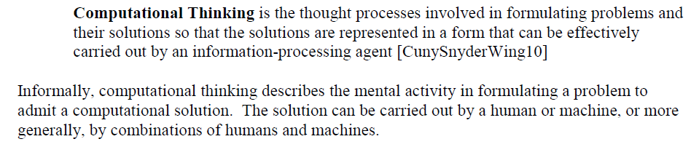
试图给出计算思维的定义
美国卡内基-梅隆大学教授Jeannette M. Wing(周以真)领导世界上最早的”计算思维研究中心”, 并大力推动这一概念。
------Computational Thinking: What and Why? Link Magazine, 2010
http://www.cs.cmu.edu/~CompThink/papers/TheLinkWing.pdf

Slide 34
结束语
计算思维看不见，摸不着，但影响着你的决策！
计算思维：当你面临一个要解决的问题时，如果你的第一感觉是去寻找一个数学模型对问题和解进行建模，去尝试着通过算法来寻找解，并尝试着思考如何用一个辅助工具开展计算时，计算思维已经在影响你了！
有很多的计算过程中沉淀下来的模式，被封装为计算思维，可以被我们直接使用

Slide 35
作业
1，请你设计一个递归程序：程序输入为n个硬币，第m个为假币.程序输出寻找假币的过程和称量次数。
2，请你为某个型号的电子词典，设计一个查找单词的递归算法(伪代码)
提示：1，电子词典已经按照词典序排好了序,，词典中共有n个单词；
2，你可以直接使用compare(x,y)函数来判断单词x和y是否相同；compare函数在单词x排在y之前时，得到值-1，相同时得到值0，之后时得到值1；
3，请自行查阅“折半查找法”，并从中获得帮助；
4，查找的结果是：“没有发现”或者“发现”

